Slide 1
Economía
Tema 4:
El Funcionamiento macroeconómico y la economía española.
EL PIB
El PIB de la Economía Española
La explicación de la crisis
Pau Rausell

Slide 2
EL PIB
PIB: el producto interior bruto es el valor total de los bienes y servicios finales (de mercado) que se producen en un país en un año dado
DEMANDA AGREGADA
= PIB = C + I + G + (X – M)=
=salarios; intereses; alquileres y otras rentas; beneficios y dividendos
FLUJO DE COSTES DE PRODUCCIÓN

Slide 3
EL PIB
C=gasto de los hogares en bienes y servicios (excluye gastos en vivienda nueva)
I=gasto privado en equipos de capital, existencias y estructuras de las empresas (incluye gastos en vivienda nueva)
G=Consumo público + Inversión pública
X-M=compras por parte de los extranjeros de bienes producidos en el interior (exportaciones) menos compras interiores de bienes extranjeros (importaciones)

Slide 4
LA DISTRIBUCIÓN DE LAS RENTAS

Slide 5
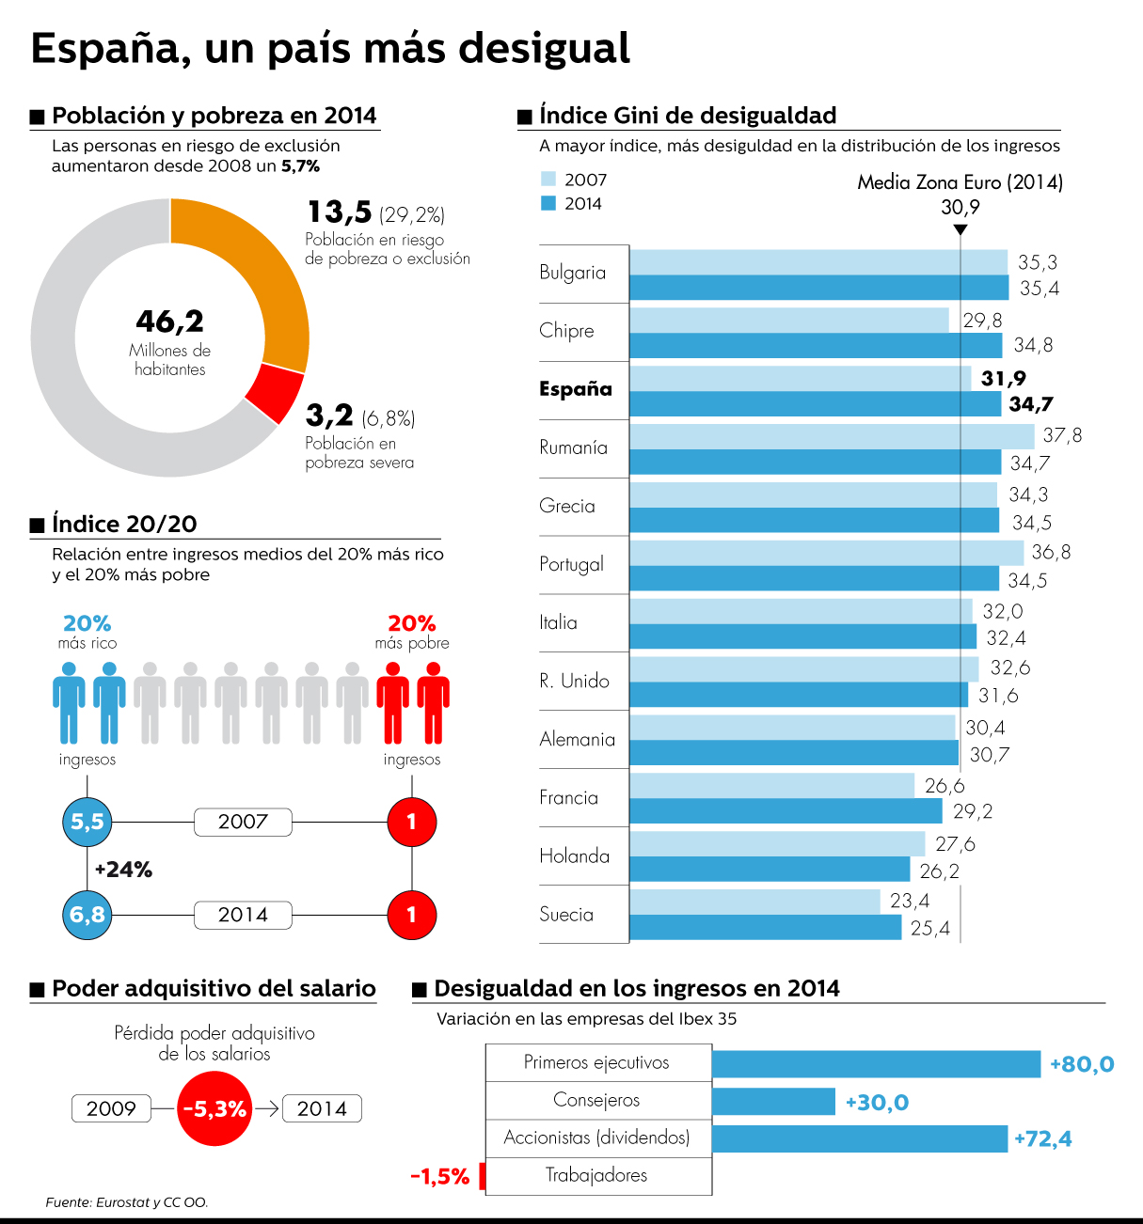
LA DISTRIBUCIÓN DE LAS RENTAS

Slide 6
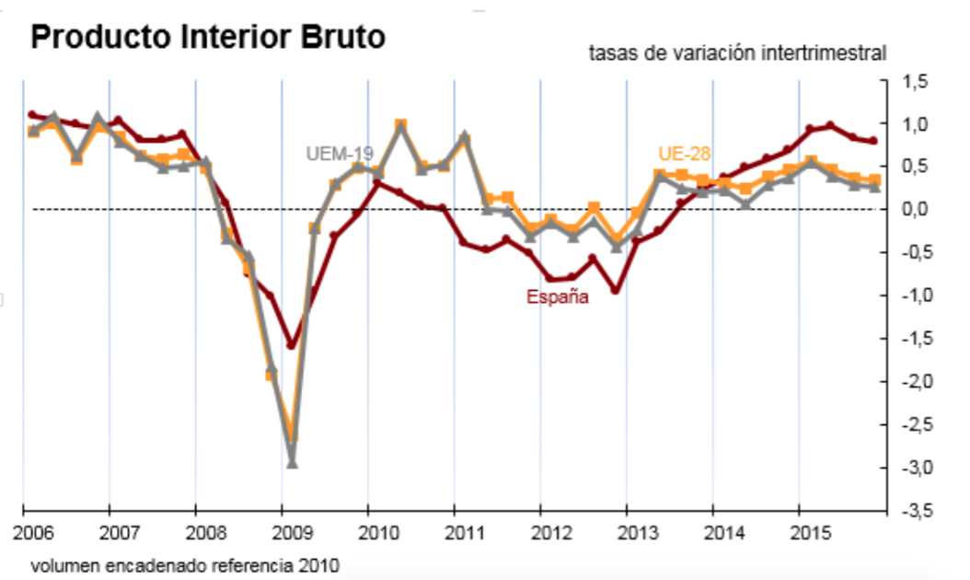
EL PIB de la Economía Española

Slide 7
EL PIB de la Economía Española

Slide 8
EL PIB de la Economía Española

Slide 9
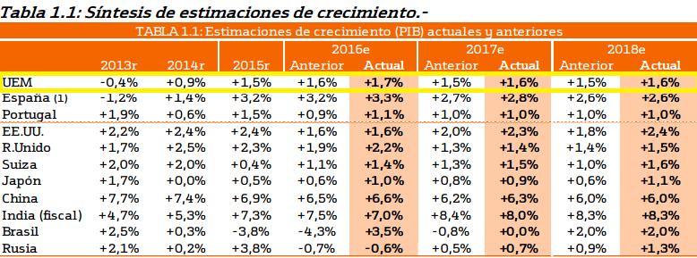
EL PIB de la Economía Española

Slide 10
http:www.datosmacro.com

Slide 11
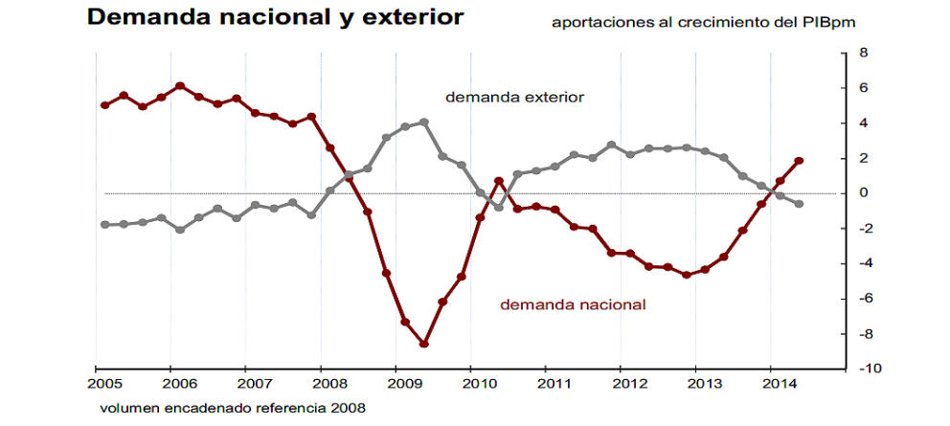
EL PIB de la Economía Española

Slide 12
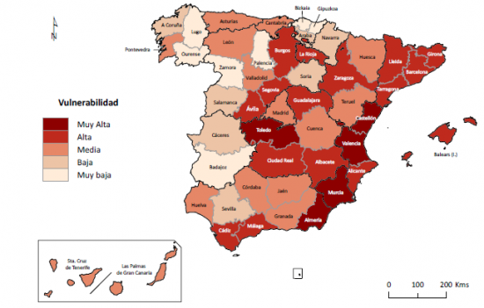
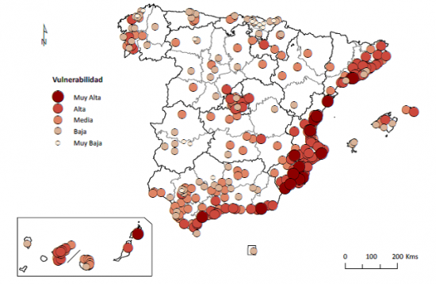

Slide 13
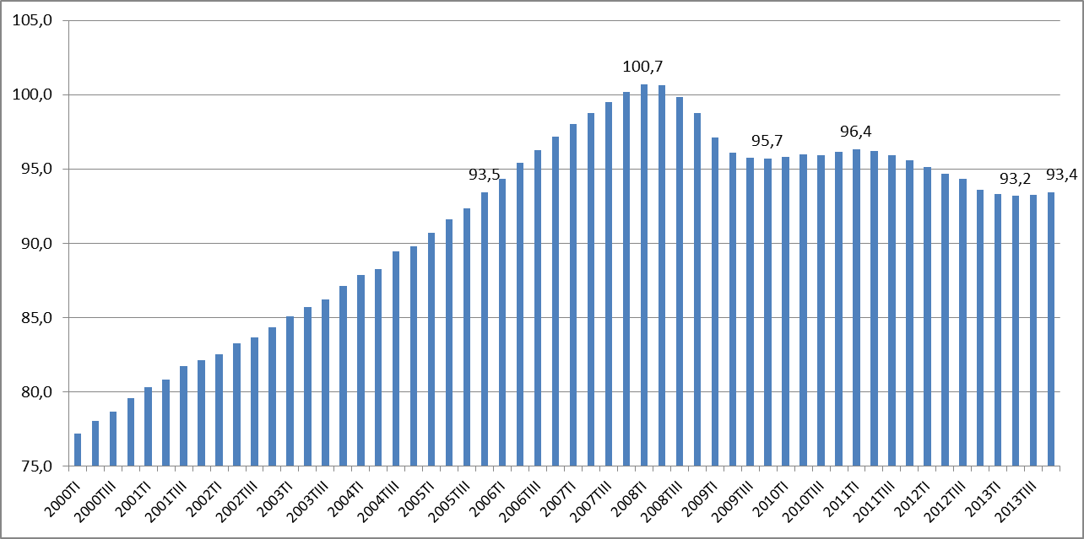
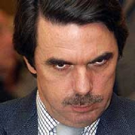
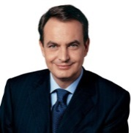
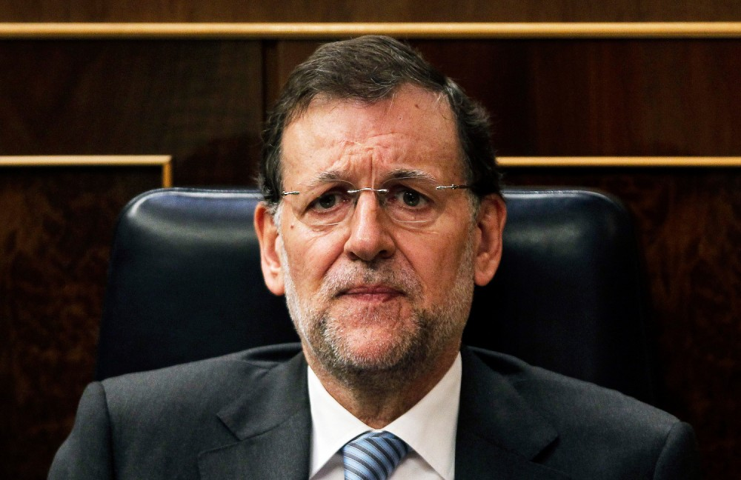
EL PIB

Slide 14
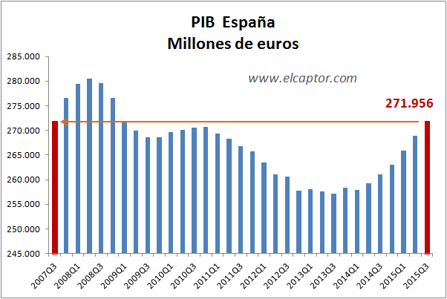
EL PIB

Slide 15
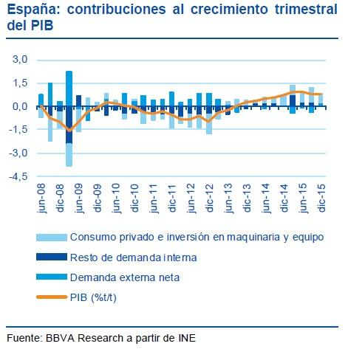
EL PIB

Slide 16
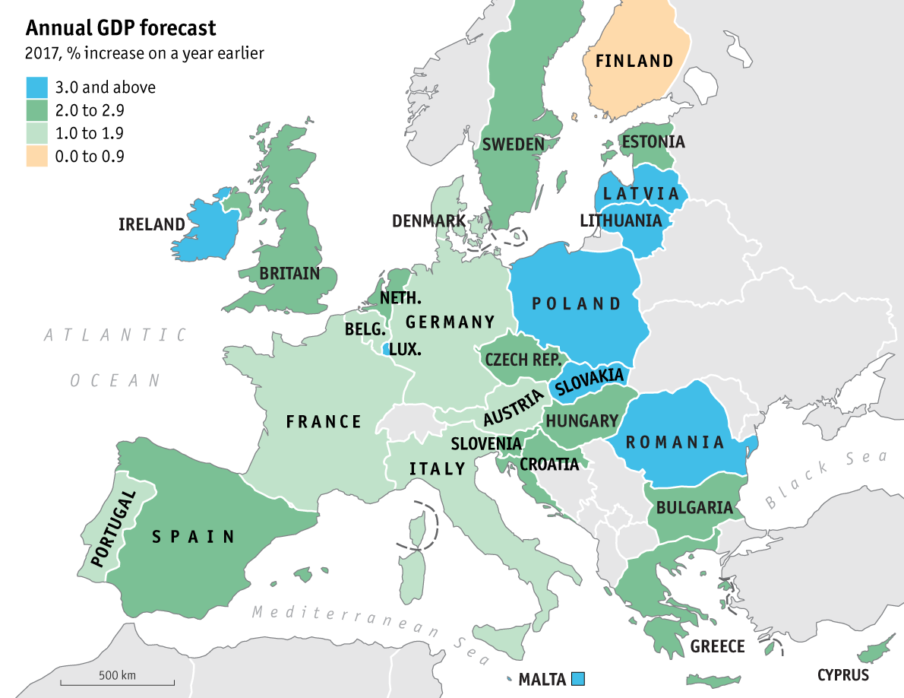
EL PIB

Slide 17
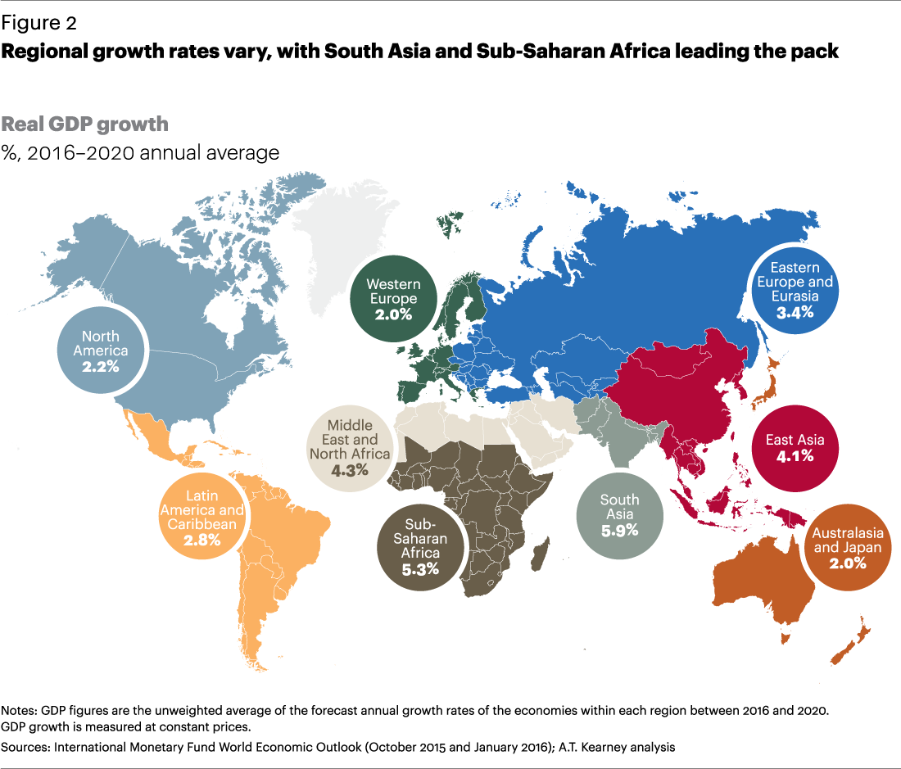
Las previsiones para 2017

Slide 18
La descripción de la crisis
La Explicación de la Crisis en España
SIMIOCRACIA

